Slide 1


OSLO Digitale Watermeter
Thematische werkgroep 2
Welkom!
Maandag 6 mei 2024
Teams meeting
We starten om 09:05

Slide 2



Praktische afspraken
Geluid van het publiek is standaard gedempt.
Gebruik het handje als je iets wilt zeggen. Interactie wordt aangemoedigd!
Vragen, opmerkingen en voorstellen kunnen via de chatfunctie meegedeeld worden. Interactie wordt aangemoedigd!
ja/nee vragen kunnen beantwoord worden via de chat:
Akkoord = +1
Niet akkoord = - 1
Onverschillig = 0

Slide 3

Opname?

Slide 4
Doel van vandaag
Voorstelling van het herwerkte sneuvelmodel aan de hand van de verzamelde feedback tijdens de eerste thematische werkgroep en de extra datavoorbeelden.
Introductie en herhaling context
Voorstelling van de herwerkte versie van het sneuvelmodel
Feedback op het sneuvelmodel & capteren van input a.d.h.v. interactieve oefening

Slide 5
Agenda
09u05 – 09u30 | Welkom en agenda
 | Herhaling aanleiding en context
 | Samenvatting eerste thematische werkgroep
 | (OSLO & Onze aanpak)
09u30 – 11u45 | Nieuwe versie datamodel + Discussie Observaties: individueel, aggregaties, statistiek Obseraties: tijdreeksen Aansluiting en zones De meter
11u45 – 12u00 | Q&A en volgende stappen

Slide 6


Wie-is-wie?
Naam
Functie
Organisatie
Notes:
https://app.mural.co/t/beadvtc7549/m/beadvtc7549/1714651290940/dc22194522ebd3d328b402462b5174c8dcb85c20?sender=ud88bbb832d0c6de97dd59190

Slide 7

Herhaling
Aanleiding en Context

Slide 8
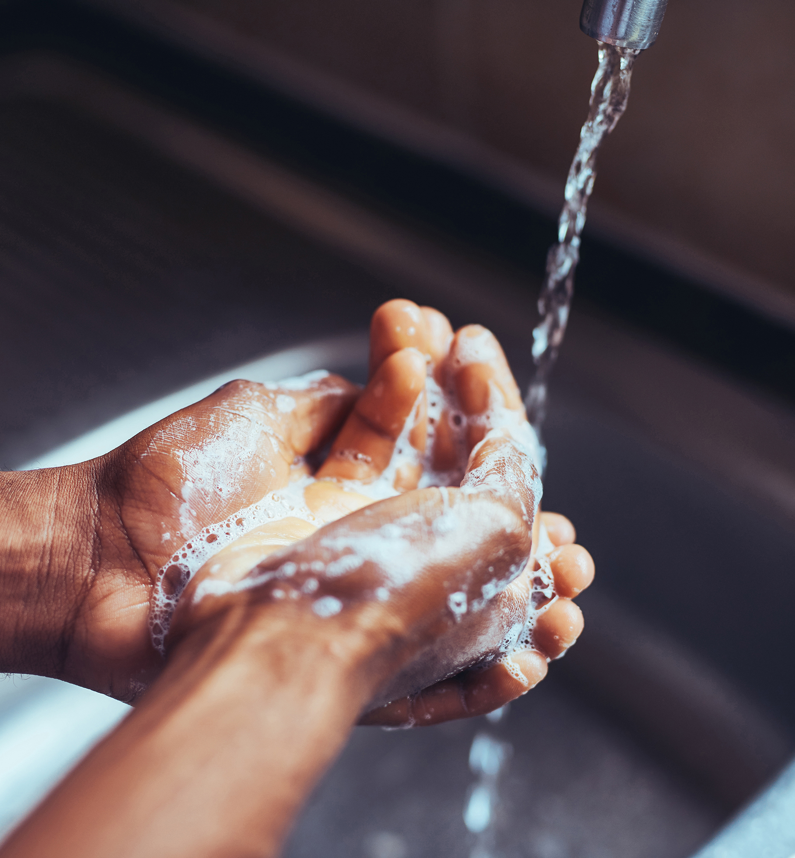
PIO-traject Doelstellingen
Verbruiksgegevens van drinkwater met een fijner detail ter beschikking stellen, zowel in de tijd als in de ruimte.
Verbruiksgegevens op een ruimtelijke schaal kunnen analyseren en voorspellen binnen een beperkte tijdspanne om zo operationele beslissingen te ondersteunen met beschikbare data.

Slide 9
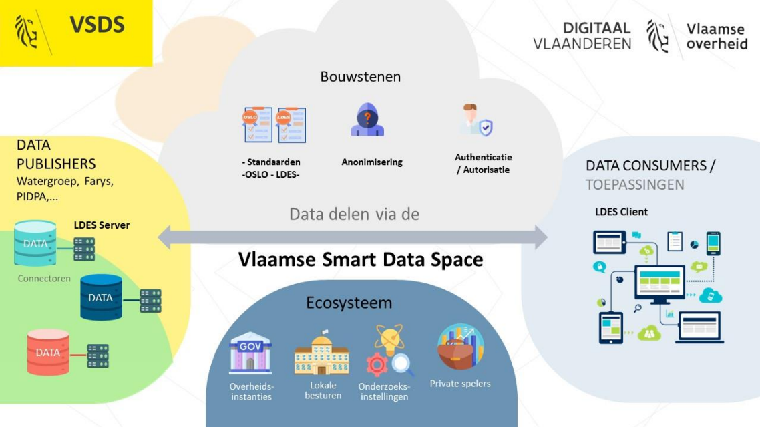
Vlaamse Smart Data Space

Slide 10
Samenvatting
eerste thematische werkgroep

Slide 11

Wat hebben we gedaan in de vorige werkgroep?
Sneuvelmodel
Introductie
Aanleiding & context
OSLO & UML (Unified Modeling Language)
Eerste versie sneuvelmodel - Feedback
1. Meter
3. Aansluiting
4. Zones
5. Statistiek
2. Soorten observaties

Slide 12
Kabels&Leidingen
Generiek
Observaties&metingen
Sensoren en bemonsering
Statistiek
Waterleiding
Observatieverzameling
Watertype
pijpdiameter
Kenmerktype
fenomeentijd: TemporeleEntiteit
type: Observatietype
UitgevoerdDoor: Agent
Observatieprocedure
Nutsvoorziening-link
Sensor
inNetwerk:Nuts-voorzieningnetwerk
Domeinobject
Observatie
-^type:Systeemtype
Type: domeinobjecttype
fenomeentijd: TemporeleEntiteit
type: Observatietype
UitgevoerdDoor: Agent
Uitgevoerd met sensor
Aansluiting
Meter
adres
Metertype
-identificator
IndividueelVerbruik-Observatie
Statistische-Observatie
- fabrikant
- ^model
Plaats
Plaatsnaam
Geometrie
Resultaat:Statistiek
GeaggregeerdVerbruik-Observatie
Verbruikzone
Deployment
-DeploymentTijdstip
-gedeployedDoor:Agent
Meterstaat-
Observatie
DistrictMeteredArea
Notes:
Er wordt gelinkt naar de betreffende OSLO pagina’s.

Slide 13
Feedback
1. Meter
Diameter verwijst naar diameter van de meter
Attribuut digitaal/analoog toevoegen
...
2. Soorten observaties
Codelijst creëren voor kenmerktypes
Observatieprocedure gebruiken om observaties te linken
...
3. Aansluiting
Pijpdiameter niet nodig in model
Geometrie kent talloze mogelijkheden
...
4. Zones
Geometrie kan aan DMA gekoppeld worden
Connectie aansluiting en zone via geometrie
...
5. Statistiek
Tijdreeksen
...

Slide 14
Use cases
Als droogtecommissie kan ik granulaire (gemeente) voorspellingen in watervraag combineren met reeds beschikbare informatie over waternood zodat gebiedsgerichte communicatie kan gebeuren en daaraan gekoppelde maatregelen kunnen genomen worden.
Als lokaal bestuur kan ik waterschaarste inschatten op wijk- of straatniveau zodat ik mijn inwoners bewust kan maken van het waterschaarste risico en ze voorzichtiger om kunnen springen met hun waterverbruik.
Als droogtecommissie kan ik op dag-basis de watervraag voorspellen voor minimaal de komende 7 dagen zodat communicatie, overleggen en maatregelen tijdig kunnen plaatsvinden.
1
2
3

Slide 15
Open Standaarden voor Linkende Organisaties (OSLO)

Slide 16
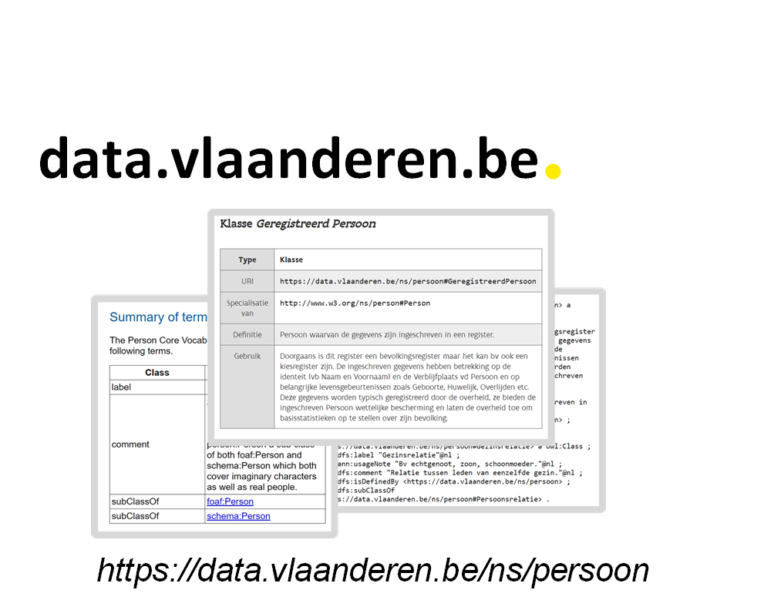
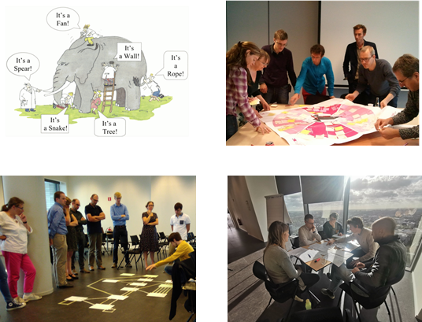
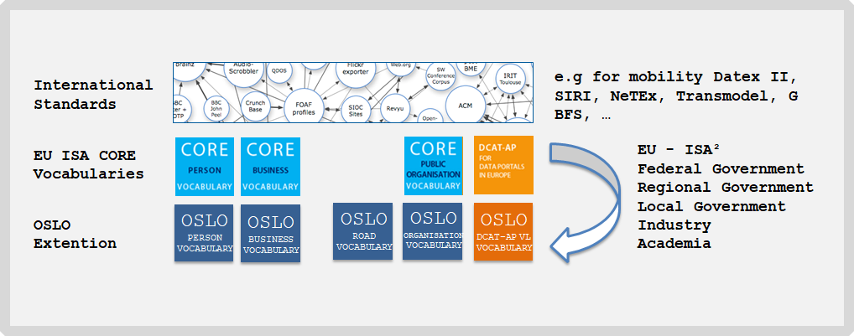
Bottom-up
Semantische
Standaard
Feedbacksessies
Bestaande standaarden
e.g. INSPIRE
Use Cases
Notes:
Icons made by Freepik from www.flaticon.com
Grassroots initiative

Slide 17
Onze aanpak
Notes:
Yaron

Slide 18



Onze aanpak
We starten van simpele voorbeelden
We aligneren zoveel mogelijk met bestaande standaarden
We definiëren zelf zaken waar nodig

Slide 19

Nieuwe versie datamodel

Slide 20
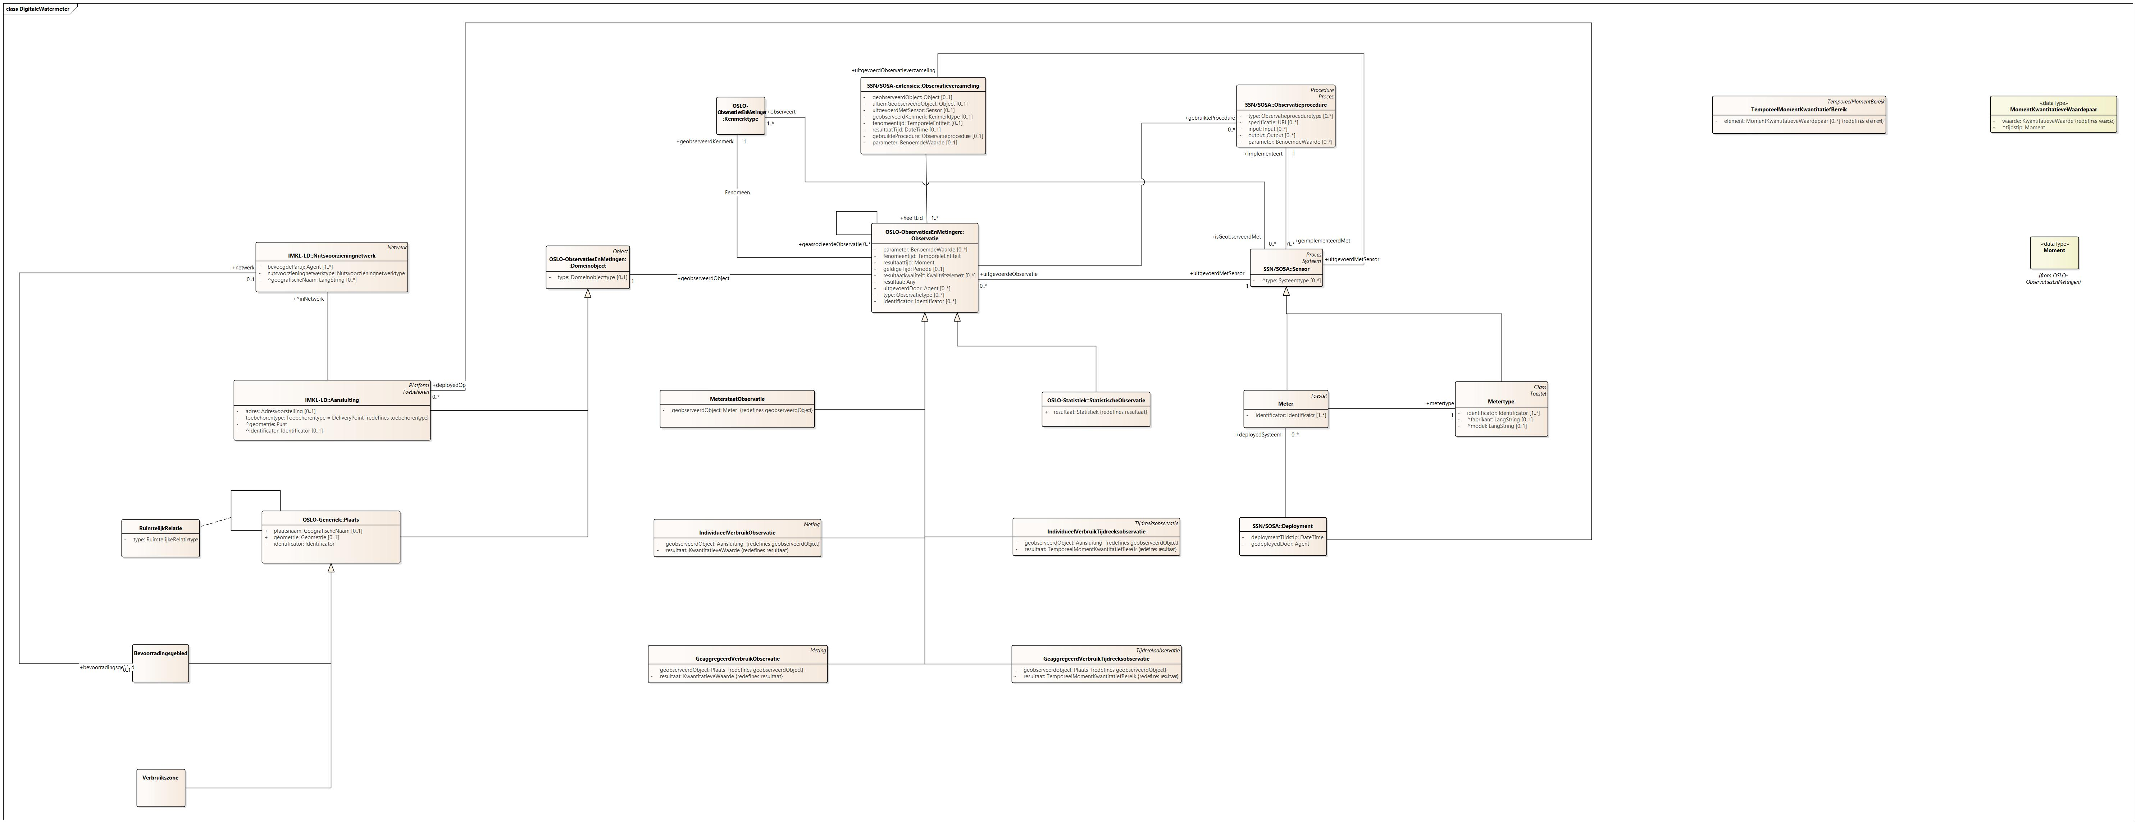
Update van model

Slide 21
Update van model
1. Observaties
3. Plaats & zones
4. Meter
2. Tijdreeksen

Slide 22
Onderdelen van het sneuvelmodel
4. Meter
1. Observaties: individueel + geaggregeerd + statistiek
2. Observaties: Tijdreeks
3. Plaats & Zones

Slide 23
Sneuvelmodel
Waterleiding
Observatieverzameling
Watertype
pijpdiameter
Kenmerktype
fenomeentijd: TemporeleEntiteit
type: Observatietype
UitgevoerdDoor: Agent
Observatieprocedure
Nutsvoorziening-link
Sensor
inNetwerk:Nuts-voorzieningnetwerk
Domeinobject
Observatie
-^type:Systeemtype
Type: domeinobjecttype
fenomeentijd: TemporeleEntiteit
type: Observatietype
UitgevoerdDoor: Agent
Uitgevoerd met sensor
Aansluiting
Meter
adres
Metertype
-identificator
IndividueelVerbruik-Observatie
Statistische-Observatie
- fabrikant
- ^model
Plaats
Plaatsnaam
Geometrie
Resultaat:Statistiek
GeaggregeerdVerbruik-Observatie
Verbruikzone
Deployment
-DeploymentTijdstip
-gedeployedDoor:Agent
Meterstaat-
Observatie
DistrictMeteredArea

Slide 24
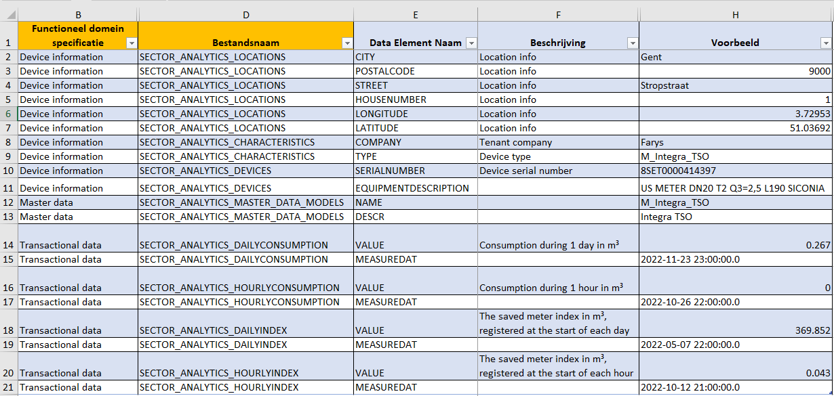
Voorbeeld: Individueel verbruik

Slide 25

Verhaallijn – Observaties
index en volume
Als watermaatschappij wens ik het waterverbruik van een individuele meter na te gaan op een specifiek adres.

Slide 26
Update van model
1. Observaties

Slide 27
1.observaties

Slide 28
1. observaties
Kenmerktype
Observatieprocedure
Codelijst:
index
verbruiktVolume
verbruiktVolumeInEenUur
verbruiktVolumeInEenDag
verbruiktVolumeInEenMaand
Observatie
input
output
specificatie: URI (= link nr beschrijving procedure)
type: Observatieproceduretype
parameter: BenoemdeWaarde
resultaattijd: Moment
fenomeentijd: TemporeleEntiteit
Resultaat: Any
uitgevoerdDoor: Agent
type: Observatietype
parameter: BenoemdeWaarde
identificator
Statistische-Observatie
- geobserveerdObject: Any
- resultaat:Statistiek
Meting
Tijdreeksobservatie
IndividueelVerbruik-Observatie
IndividueelVerbruikTijdreeksObservatie
geobserveerdObject: Aansluiting
resultaat: KwantitatieveWaarde
geobserveerdObject: Aansluiting
resultaat: TemporeelMomentKwantitatiefBereik
Meting
Tijdreeksobservatie
GeaggregeerdVerbruik-Observatie
GeaggregeerdVerbruikTijdreeksObservatie
geobserveerdObject: Plaats
resultaat: KwantitatieveWaarde
geobserveerdObject: Plaats
resultaat: TemporeelMomentKwantitatiefBereik

Slide 29
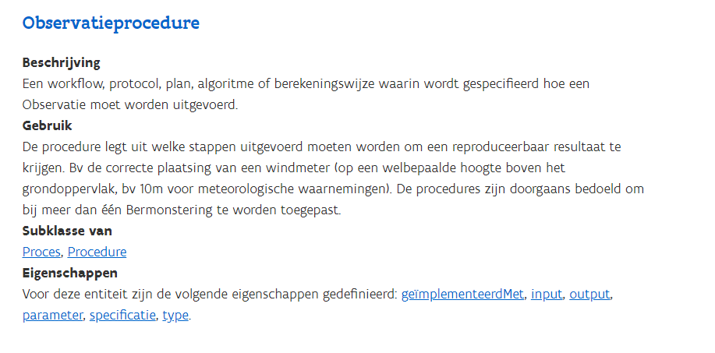
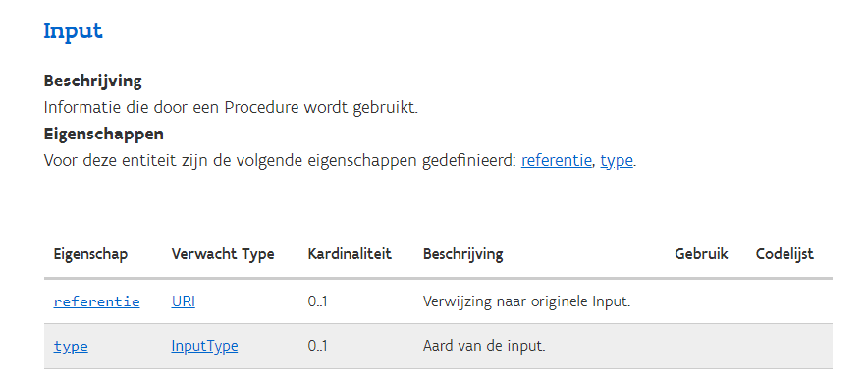
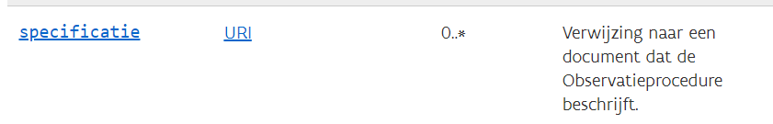
Observatieprocedure
input
output
specificatie: URI (= link nr beschrijving procedure)
type: Observatieproceduretype
parameter: BenoemdeWaarde

Slide 30
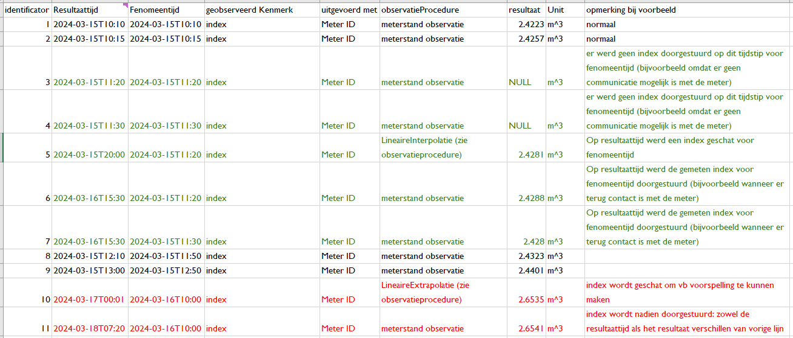
Fictief Voorbeeld: index

Slide 31
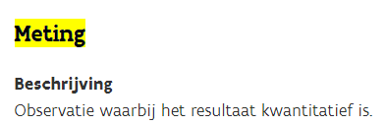
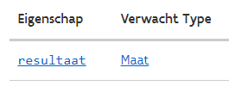
1. observaties: individueel verbruik index
Kenmerktype
Observatieprocedure
Codelijst:
index
verbruiktVolume
verbruiktVolumeInEenUur
verbruiktVolumeInEenDag
verbruiktVolumeInEenMaand
Voorbeeld observatie: index
input
output
specificatie: URI (= link nr beschrijving procedure)
type: Observatieproceduretype
parameter: BenoemdeWaarde
Resultaattijd: 2022-11-23 23:30
Fenomeentijd: 2022-11-23 23:00
GeobserveerdKenmerk: index
Procedure: meterstand observatie
Resultaat: 2.267 m³
Observatie
voorbeeld
resultaattijd: Moment
fenomeentijd: TemporeleEntiteit
Resultaat: Any
uitgevoerdDoor: Agent
type: Observatietype
parameter: BenoemdeWaarde
identificator
Meting
IndividueelVerbruik-Observatie
geobserveerdObject: Aansluiting
resultaat: KwantitatieveWaarde

Slide 32
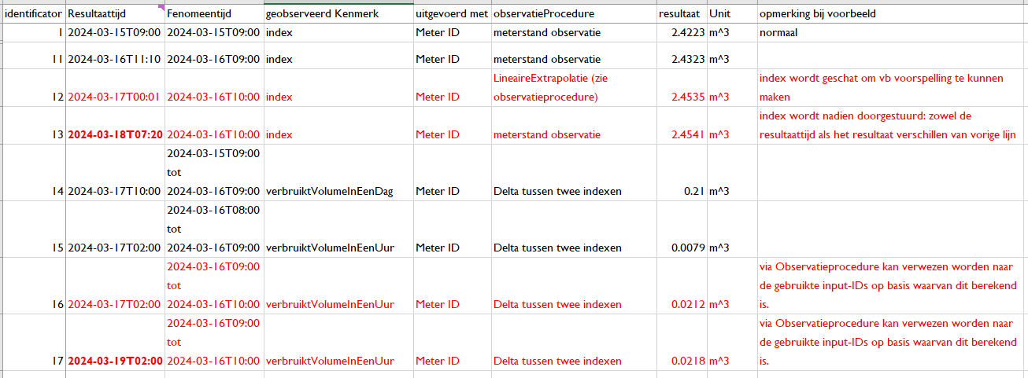
Fictief voorbeeld: verbruikt volume

Slide 33
1. observaties: individueel verbruik volume
Kenmerktype
Observatieprocedure
Voorbeeld observatie: verbruiktVolumeInEenDag
Codelijst:
index
verbruiktVolume
verbruiktVolumeInEenUur
verbruiktVolumeInEenDag
verbruiktVolumeInEenMaand
input
output
specificatie: URI (= link nr beschrijving procedure)
type: Observatieproceduretype
parameter: BenoemdeWaarde
Resultaattijd: 2024-03-17T10:00
Fenomeentijd: 2024-03-15T10:00 tot 2024-03-16T10:00
GeobserveerdKenmerk: verbruiktVolumeInEenDag
ObservatieProcedure:
- input: IndividueelVerbruikObservatie
- output: volume
- specificatie: { index2 – index1;
Delta tussen twee
indexen }
Resultaat: 0.265 m³
Observatie
voorbeeld
resultaattijd: Moment
fenomeentijd: TemporeleEntiteit
Resultaat: Any
uitgevoerdDoor: Agent
type: Observatietype
parameter: BenoemdeWaarde
identificator
Meting
IndividueelVerbruik-Observatie
geobserveerdObject: Aansluiting
resultaat: KwantitatieveWaarde

Slide 34
Verhaallijn – Observaties
statistische observatie
Als watermaatschappij wens ik het gemiddeld waterverbruik van een individuele meter op een specifiek adres na te gaan.

Slide 35
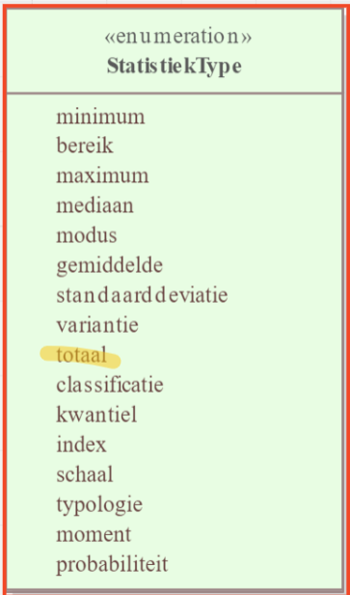
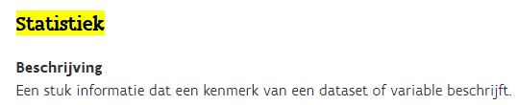
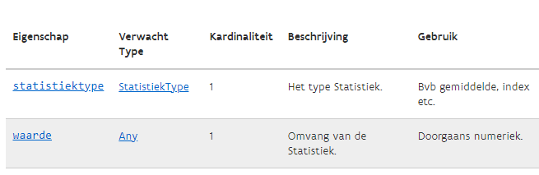
1. observaties: individuele statistische observatie
Kenmerktype
Voorbeeld observatie: gemiddeldMaandverbruik
Observatieprocedure
Codelijst:
index
verbruiktVolume
verbruiktVolumeInEenUur
verbruiktVolumeInEenDag
verbruiktVolumeInEenMaand
input
output
specificatie: URI (= link nr beschrijving procedure)
type: Observatieproceduretype
parameter: BenoemdeWaarde
Resultaattijd: 2024-03-15T10:00
Fenomeentijd: 2019-01-01 tot 2024-01-01
GeobserveerdKenmerk: gemiddeldMaandverbruik
GeobserveerdObject: Aansluiting
ObservatieProcedure: gemiddelde van een Observatie over een opgegeven periode
Resultaat: {gemiddelde; 0.265 m³ }
Observatie
voorbeeld
resultaattijd: Moment
fenomeentijd: TemporeleEntiteit
Resultaat: Any
uitgevoerdDoor: Agent
type: Observatietype
parameter: BenoemdeWaarde
identificator
Statistische-Observatie
- geobserveerdObject: Any
- resultaat:Statistiek
StatistischeObservatie
IndividueelVerbruik-Observatie
geobserveerdObject: Aansluiting
resultaat: Statistiek

Slide 36
Verhaallijn – Observaties
aggregaties
Als watermaatschappij wens ik het waterverbruik van een regio na te gaan.

Slide 37
observaties

Slide 38
1.observaties: geaggregeerd verbruik
Kenmerktype
Observatieprocedure
Observatie
resultaattijd: Moment
fenomeentijd: TemporeleEntiteit
Resultaat: Any
uitgevoerdDoor: Agent
type: Observatietype
parameter: BenoemdeWaarde
identificator
input
output
specificatie: URI (= link nr beschrijving procedure)
type: Observatieproceduretype
parameter: BenoemdeWaarde
Statistische-Observatie
Meting
- geobserveerdObject: Any
- resultaat:Statistiek
IndividueelVerbruik-Observatie
Aansluiting
adres
^geometrie:Punt
geobserveerdObject: Aansluiting
resultaat: KwantitatieveWaarde
Meting
Plaats
GeaggregeerdVerbruik-Observatie
plaatsnaam
geometrie
geobserveerdObject: Plaats
resultaat: KwantitatieveWaarde

Slide 39
1. observaties: geaggregeerd verbruik
Kenmerktype
Observatieprocedure
Observatie
Voorbeeld observatie: totaalMaandverbruikVanZone
resultaattijd: Moment
fenomeentijd: TemporeleEntiteit
Resultaat: Any
uitgevoerdDoor: Agent
type: Observatietype
parameter: BenoemdeWaarde
identificator
input
output
specificatie: URI (= link nr beschrijving procedure)
type: Observatieproceduretype
parameter: BenoemdeWaarde
Resultaattijd: 2024-03-15T10:00
Fenomeentijd: 2019-01-01 tot 2024-01-01
GeobserveerdKenmerk: totaalMaandverbruikZone
geobserveerdObject: Gent-Kolegem
ObservatieProcedure: totaal van een observatie over een gedefinieerde zone en opgegeven tijdsvenster
Resultaat: 0.265 m³
voorbeeld
Statistische-Observatie
Meting
- geobserveerdObject: Any
- resultaat:Statistiek
IndividueelVerbruik-Observatie
Aansluiting
adres
^geometrie:Punt
geobserveerdObject: Aansluiting
resultaat: KwantitatieveWaarde
Meting
Plaats
GeaggregeerdVerbruik-Observatie
plaatsnaam
geometrie
Gent-Kolegem
geobserveerdObject: Plaats
resultaat: KwantitatieveWaarde

Slide 40
1. observaties – statistiek over zone
Observatieprocedure
Voorbeeld observatie: gemiddeldMaandverbruikVanZone
Observatie
resultaattijd: Moment
fenomeentijd: TemporeleEntiteit
Resultaat: Any
uitgevoerdDoor: Agent
type: Observatietype
parameter: BenoemdeWaarde
identificator
input
output
specificatie: URI (= link nr beschrijving procedure)
type: Observatieproceduretype
parameter: BenoemdeWaarde
Resultaattijd: 2024-03-15T10:00
Fenomeentijd: 2019-01-01 tot 2024-01-01
GeobserveerdKenmerk: gemiddeldMaandverbruikZone
geobserveerdObject: Gent-Kolegem
ObservatieProcedure: gemiddelde maandverbruik over een gedefinieerde zone en opgegeven tijdsvenster
Resultaat: {gemiddelde, 0.265 m³ }
Statistische-Observatie
Meting
IndividueelVerbruik-Observatie
- geobserveerdObject: Any
- resultaat:Statistiek
Aansluiting
adres
^geometrie:Punt
geobserveerdObject: Aansluiting
resultaat: KwantitatieveWaarde
Meting
Plaats
GeaggregeerdVerbruik-Observatie
plaatsnaam
geometrie
Gent-Kolegem
geobserveerdObject: Plaats
resultaat: KwantitatieveWaarde

Slide 41
1. observaties – statistiek over zone
Alternatief
Observatieprocedure
Voorbeeld observatie: gemiddeldMaandverbruikVanZone
Observatie
resultaattijd: Moment
fenomeentijd: TemporeleEntiteit
Resultaat: Any
uitgevoerdDoor: Agent
type: Observatietype
parameter: BenoemdeWaarde
identificator
input
output
specificatie: URI (= link nr beschrijving procedure)
type: Observatieproceduretype
parameter: BenoemdeWaarde
Resultaattijd: 2024-03-15T10:00
Fenomeentijd: 2019-01-01 tot 2024-01-01
GeobserveerdKenmerk: gemiddeldMaandverbruikZone
geobserveerdObject: Gent-Kolegem
ObservatieProcedure: gemiddelde maandverbruik over een gedefinieerde zone en opgegeven tijdsvenster
Resultaat: {gemiddelde, 0.265 m³ }
StatistischeObservatie
Meting
IndividueelStatistische-Observatie
IndividueelVerbruik-Observatie
geobserveerdObject: Aansluiting
resultaat: Statistiek
geobserveerdObject: Aansluiting
resultaat: KwantitatieveWaarde
StatistischeObservatie
Meting
GeaggregeerdStatistische-Observatie
GeaggregeerdVerbruik-Observatie
geobserveerdObject: Plaats
resultaat: Statistiek
geobserveerdObject: Plaats
resultaat: KwantitatieveWaarde

Slide 42
1. observaties – statistiek over ander Object?
Voorbeeld observatie: gemiddeldMaandverbruikVanMeters met diameter 20cm
Observatieprocedure
Observatie
resultaattijd: Moment
fenomeentijd: TemporeleEntiteit
Resultaat: Any
uitgevoerdDoor: Agent
type: Observatietype
parameter: BenoemdeWaarde
identificator
input
output
specificatie: URI (= link nr beschrijving procedure)
type: Observatieproceduretype
parameter: BenoemdeWaarde
Resultaattijd: 2024-03-15T10:00
Fenomeentijd: 2019-01-01 tot 2024-01-01
GeobserveerdKenmerk: gemiddeldMaandverbruikZone
geobserveerdObject: Gent-Kolegem en DN20
ObservatieProcedure: gemiddelde maandverbruik over een gedefinieerde zone en opgegeven tijdsvenster
Resultaat: {gemiddelde, 0.265 m³ }
Statistische-Observatie
Meting
IndividueelVerbruik-Observatie
- geobserveerdObject: Any
- resultaat:Statistiek
Aansluiting
adres
^geometrie:Punt
geobserveerdObject: Aansluiting
resultaat: KwantitatieveWaarde
Meting
Plaats
GeaggregeerdVerbruik-Observatie
plaatsnaam
geometrie
Gent-Kolegem
geobserveerdObject: Plaats
resultaat: KwantitatieveWaarde

Slide 43
Notes:
https://app.mural.co/t/beadvtc7549/m/beadvtc7549/1714651290940/dc22194522ebd3d328b402462b5174c8dcb85c20?sender=ud88bbb832d0c6de97dd59190

Slide 44
Onderdelen van het sneuvelmodel
4. Meter
1. Observaties: individueel + geaggregeerd
2. Observaties:Tijdreeks
3. Plaats & Zones

Slide 45
Verhaallijn – Observaties
tijdreeks
Als watermaatschappij wens ik het individueel waterverbruik te voorspellen voor de komende 10 dagen.

Slide 46
2. observaties: individueel tijdreeks
Kenmerktype
Observatieprocedure
Codelijst:
index
verbruiktVolume
verbruiktVolumeInEenUur
verbruiktVolumeInEenDag
verbruiktVolumeInEenMaand
input
output
specificatie: URI (= link nr beschrijving procedure)
type: Observatieproceduretype
parameter: BenoemdeWaarde
Voorbeeld observatie:
voorspeld verbruiktVolumeinEenDag voor komende 10 dagen
Observatie
Resultaattijd: 2024-03-14T02:00
Fenomeentijd: 2024-03-15 tot 2024-03-24
GeobserveerdKenmerk: voorspeldVerbruiktVolume10Dagen
ObservatieProcedure:
procedure-beschrijving
Resultaat: { 2024-03-15, 0.265 m³;
2024-03-16, 0.242 m³;
...... , ...... ;
2024-03-24, 0.232 m³ }
voorbeeld
resultaattijd: Moment
fenomeentijd: TemporeleEntiteit
Resultaat: Any
uitgevoerdDoor: Agent
type: Observatietype
parameter: BenoemdeWaarde
identificator
Statistische-Observatie
Resultaat:Statistiek
Meting
IndividueelVerbruik-Observatie
Tijdreeksobservatie
IndividueelVerbruikTijdreeksObservatie
geobserveerdObject: Aansluiting
resultaat: KwantitatieveWaarde
geobserveerdObject: Aansluiting
resultaat: TemporeelMomentKwantitatiefBereik

Slide 47
Verhaallijn – Observaties
tijdreeks over zone
Als droogtecommissie kan ik op dag-basis de watervraag voorspellen voor minimaal de komende 7 dagen zodat communicatie, overleggen en maatregelen tijdig kunnen plaatsvinden.

Slide 48
2. observaties: geaggregeerd tijdreeks
Kenmerktype
Observatieprocedure
Observatie
resultaattijd: Moment
fenomeentijd: TemporeleEntiteit
Resultaat: Any
uitgevoerdDoor: Agent
type: Observatietype
parameter: BenoemdeWaarde
identificator
input
output
specificatie: URI (= link nr beschrijving procedure)
type: Observatieproceduretype
parameter: BenoemdeWaarde
Statistische-Observatie
- geobserveerdObject: Any
- resultaat:Statistiek
Meting
Tijdreeksobservatie
IndividueelVerbruik-Observatie
IndividueelVerbruikTijdreeksObservatie
Aansluiting
adres
^geometrie:Punt
geobserveerdObject: Aansluiting
resultaat: KwantitatieveWaarde
geobserveerdObject: Aansluiting
resultaat: TemporeelMomentKwantitatiefBereik
Meting
Tijdreeksobservatie
Plaats
GeaggregeerdVerbruik-Observatie
GeaggregeerdVerbruikTijdreeksObservatie
plaatsnaam
geometrie
geobserveerdObject: Plaats
resultaat: KwantitatieveWaarde
geobserveerdObject: Plaats
resultaat: TemporeelMomentKwantitatiefBereik

Slide 49
2. observaties: geaggregeerde tijdreeks
Kenmerktype
Observatieprocedure
Observatie
Voorbeeld observatie: gemiddeldMaandverbruikVanZone
resultaattijd: Moment
fenomeentijd: TemporeleEntiteit
Resultaat: Any
uitgevoerdDoor: Agent
type: Observatietype
parameter: BenoemdeWaarde
identificator
input
output
specificatie: URI (= link nr beschrijving procedure)
type: Observatieproceduretype
parameter: BenoemdeWaarde
Resultaattijd: 2024-03-14T02:00
Fenomeentijd: 2024-03-15 tot 2024-03-24
GeobserveerdKenmerk: voorspeldVerbruiktVolumeZone7Dagen
ObservatieProcedure:
procedure-beschrijving
Resultaat: { 2024-03-15, 2.65 m³;
2024-03-16, 2.42 m³;
...... , ...... ;
2024-03-24, 2.32 m³ }
voorbeeld
Statistische-Observatie
- geobserveerdObject: Any
- resultaat:Statistiek
Meting
Tijdreeksobservatie
IndividueelVerbruik-Observatie
IndividueelVerbruikTijdreeksObservatie
Aansluiting
adres
^geometrie:Punt
geobserveerdObject: Aansluiting
resultaat: KwantitatieveWaarde
geobserveerdObject: Aansluiting
resultaat: TemporeelMomentKwantitatiefBereik
Meting
Tijdreeksobservatie
Plaats
GeaggregeerdVerbruik-Observatie
GeaggregeerdVerbruikTijdreeksObservatie
plaatsnaam
geometrie
geobserveerdObject: Plaats
resultaat: KwantitatieveWaarde
geobserveerdObject: Plaats
resultaat: TemporeelMomentKwantitatiefBereik
Gent-Kolegem

Slide 50
Verhaallijn
Als lokaal bestuur kan ik waterschaarste inschatten op wijk- of straatniveau zodat ik mijn inwoners bewust kan maken van het waterschaarste risico en ze voorzichtiger om kunnen springen met hun waterverbruik.

Slide 51
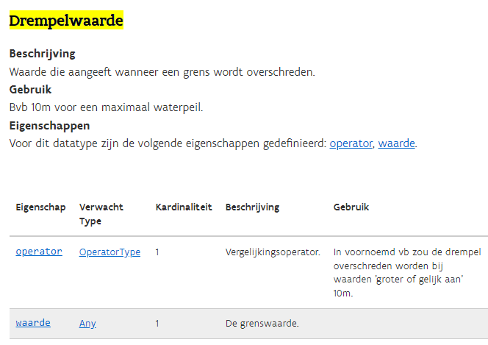

Slide 52
Observaties - samenvatting
Kenmerktype
Observatieprocedure
Codelijst:
index
verbruiktVolume
verbruiktVolumeInEenUur
verbruiktVolumeInEenDag
verbruiktVolumeInEenMaand
Observatie
resultaattijd: Moment
fenomeentijd: TemporeleEntiteit
Resultaat: Any
uitgevoerdDoor: Agent
type: Observatietype
parameter: BenoemdeWaarde
identificator
input
output
specificatie: URI (= link nr beschrijving procedure)
type: Observatieproceduretype
parameter: BenoemdeWaarde
Statistische-Observatie
- geobserveerdObject: Any
- resultaat:Statistiek
StatistischeObservatie
Meting
Tijdreeksobservatie
IndividueelVerbruik-Observatie
IndividueelVerbruik-Observatie
IndividueelVerbruikTijdreeksObservatie
geobserveerdObject: Aansluiting
resultaat: KwantitatieveWaarde
geobserveerdObject: Aansluiting
resultaat: KwantitatieveWaarde
geobserveerdObject: Aansluiting
resultaat: TemporeelMomentKwantitatiefBereik
StatistischeObservatie
Meting
Tijdreeksobservatie
GeaggregeerdVerbruik-Observatie
GeaggregeerdVerbruik-Observatie
GeaggregeerdVerbruikTijdreeksObservatie
geobserveerdObject: Plaats
resultaat: KwantitatieveWaarde
geobserveerdObject: Plaats
resultaat: KwantitatieveWaarde
geobserveerdObject: Plaats
resultaat: TemporeelMomentKwantitatiefBereik

Slide 53
Notes:
https://app.mural.co/t/beadvtc7549/m/beadvtc7549/1714651290940/dc22194522ebd3d328b402462b5174c8dcb85c20?sender=ud88bbb832d0c6de97dd59190

Slide 54

Overzicht van de planning
Startdatum: 26 oktober 2021
Duur: 9 maanden
Vandaag
Pauze
Business werkgroep
Thematische werkgroep 2
Thematische werkgroep 4
Einde publieke reviewperiode
2021
oktober
november
december
januari
februari
maart
april
mei
juni
Thematische werkgroep 1
Thematische werkgroep 3
Start publieke reviewperiode
Implementatie van de draft specificatie

Slide 55
Onderdelen van het sneuvelmodel
4. Meter
1. Observaties: individueel + geaggregeerd
2. Observaties:Tijdreeks
3. Plaats & Zones

Slide 56
Verhaallijn - Aansluiting
Als watermaatschappij wens ik een verbruikszone te definiëren waarover ik wil aggregeren.

Slide 57
Update van model
1. Observaties
3. Plaats & zones
4. Meter
2. Tijdreeksen

Slide 58
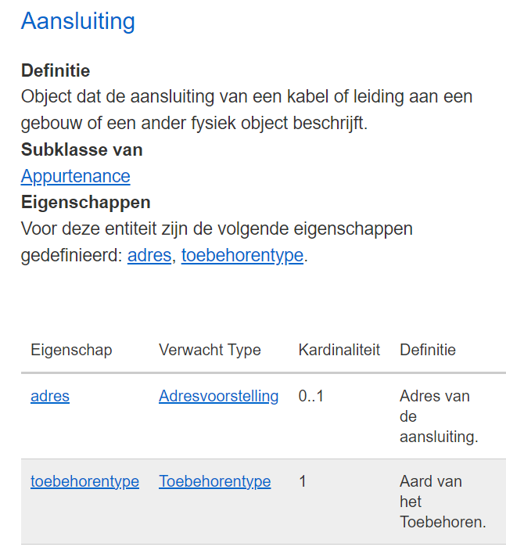
3.Plaats en Zones
(Implementatielabel: Aftakking)
(Toebehoren)

Slide 59
3.Plaats en Zones
Verbruikszone
verschil met DMA-zone?
relatie tot bevoorradingsgebied?
Ruimtelijke relatie plaats – straatnaam
Relatie plaats - nutsvoorzieningsnetwerk
Definitie verbruikszone:
Zone binnen het bevoorradingsgebied bestaande uit vaste registreerzones waarbinnen de in- en uitgaande waterstromen permanent bemeterd worden.

Slide 60
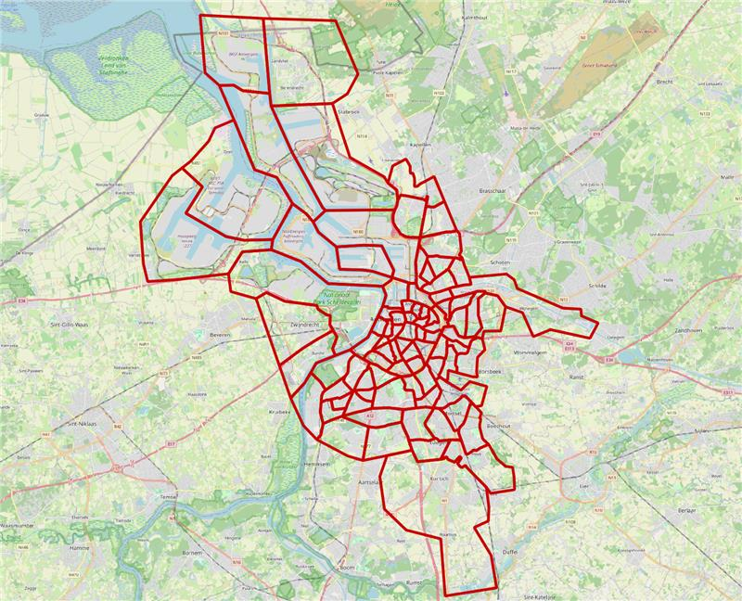
Voorbeeld
DMA zone voorbeeld Antwerpen

Slide 61
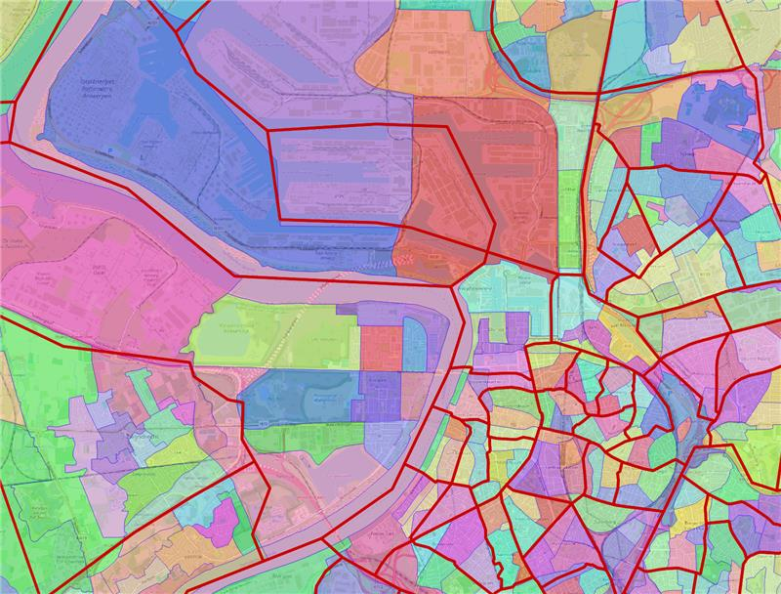
Voorbeeld
Statistische sectoren vs DMA zones

Slide 62
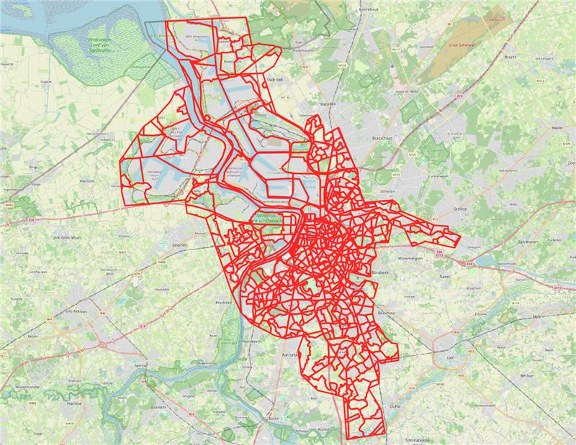
Voorbeeld
DMA zones vs statistische sectoren

Slide 63
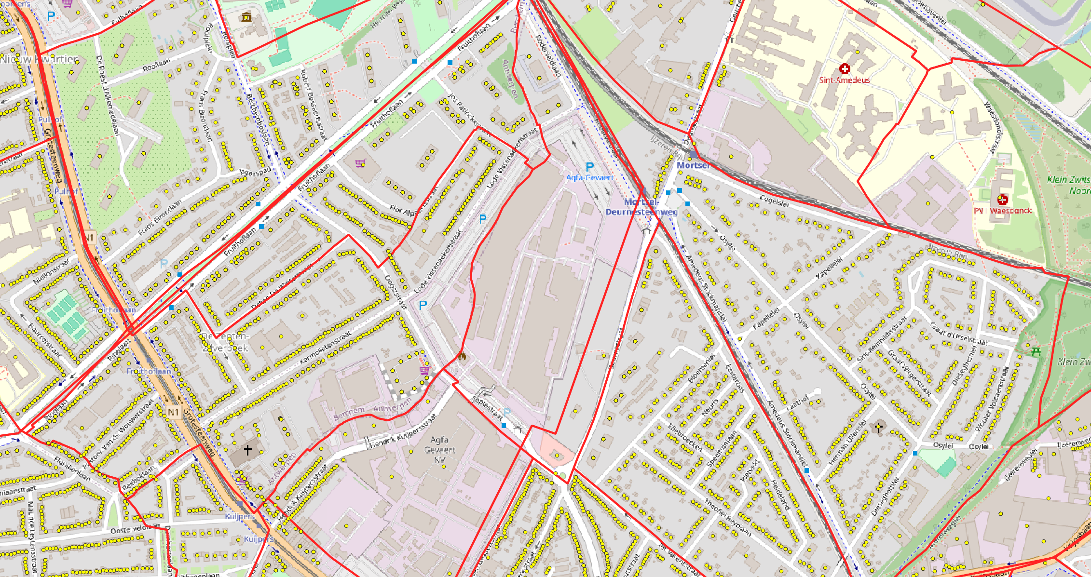
Drempelwaarden
minimale drempelwaarden in functie van GDPR
Procedures om zones samen te voegen

Slide 64
Te definiëren
Plaats
Plaatsnaam
Geometrie
Verbruikszone (VMM)
Zone binnen het bevoorradingsgebied bestaande uit vaste registreerzones waarbinnen de in- en uitgaande waterstromen permanent bemeterd worden.
Bevoorradingsgebied
...
Aggregatiezone
...
DistrictMeteredArea (= registreerzone)
Definitie: Een DMA (District Metered Area) zone is een afgebakend gebied binnen een watervoorzieningssysteem dat wordt gemonitord en gecontroleerd door middel van watermeters op strategische punten.
Gebruiksnota:Deze zones worden gebruikt om het waterverbruik binnen specifieke delen van het distributienetwerk te meten en te reguleren. DMA's helpen waterbedrijven om lekken op te sporen, waterdruk te beheren en het algemene beheer van waterbronnen te verbeteren door gedetailleerd inzicht te bieden in het verbruikspatroon binnen een bepaald gebied.
Verbruikzone

Slide 65
Notes:
https://app.mural.co/t/beadvtc7549/m/beadvtc7549/1714651290940/dc22194522ebd3d328b402462b5174c8dcb85c20?sender=ud88bbb832d0c6de97dd59190

Slide 66
Onderdelen van het sneuvelmodel
4. Meter
1. Observaties: individueel + geaggregeerd
2. Observaties:Tijdreeks
3. Plaats & Zones

Slide 67
Verhaallijn - Meter
Als watermaatschappij wens ik de eigenschappen van een individuele meter na te gaan op een specifiek adres.

Slide 68
Meter / sensor
volgende werkgroep

Slide 69
4. Meter
Saref:
te onderzoeken of dit model bruikbaar is
mapping met SSN/SOSA sensoren en bemonstering
meterstaat is eigenschap, geen observatie
=> minder efficient voor publicatie!
diameter
is geen eigenschap in Saref
nut?
kan ook via debiet berekend worden?

Slide 70
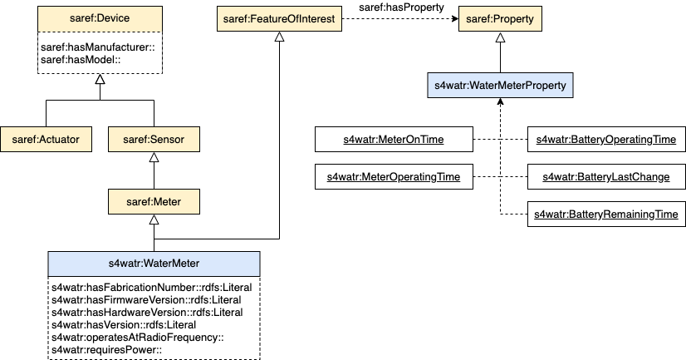

Slide 71
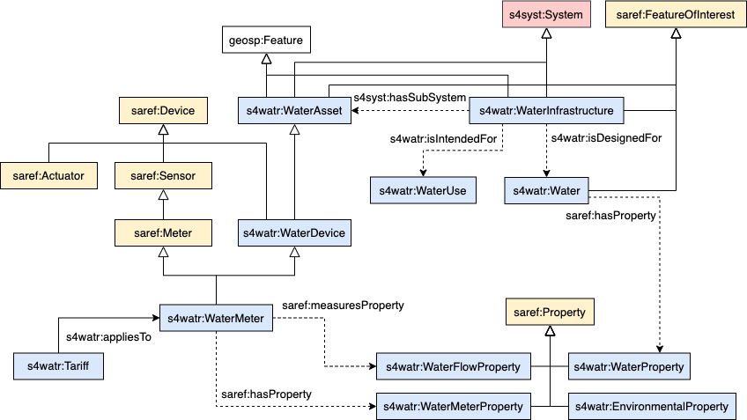

Slide 72
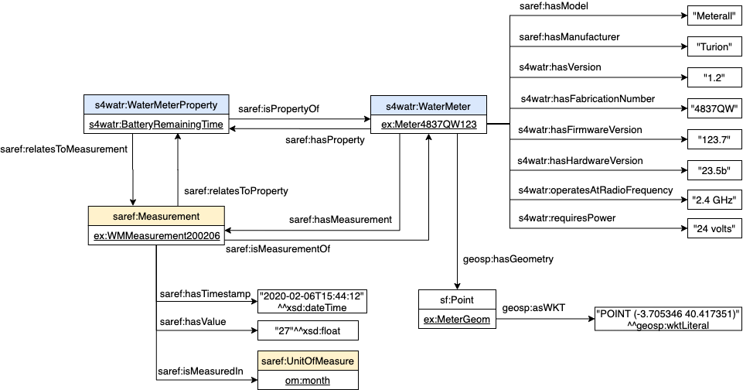

Slide 73
Notes:
https://app.mural.co/t/beadvtc7549/m/beadvtc7549/1714651290940/dc22194522ebd3d328b402462b5174c8dcb85c20?sender=ud88bbb832d0c6de97dd59190

Slide 74
Alles gecoverd?
Kunnen alle use cases gemapt worden om dit model?
Evt zelf proberen use cases mappen

Slide 75
Definities

Slide 76
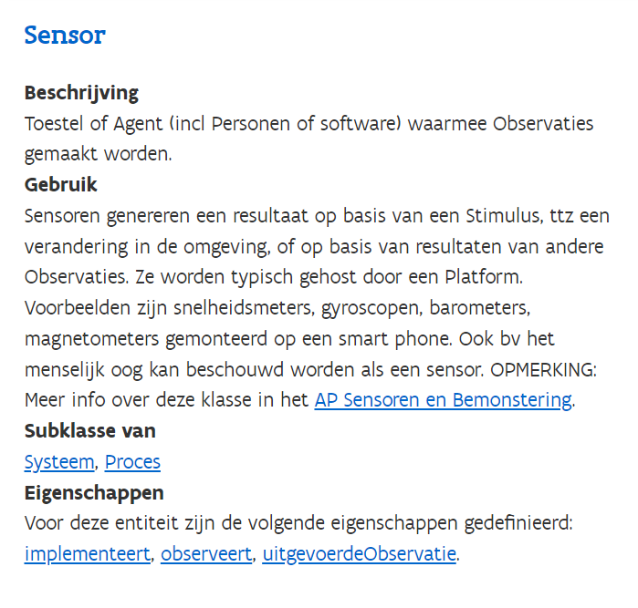
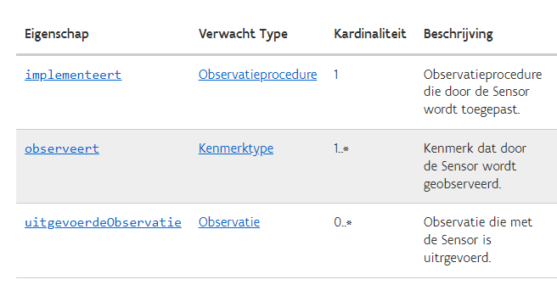
Observatie
Observatieprocedure
Kenmerktype
Sensor

Slide 77
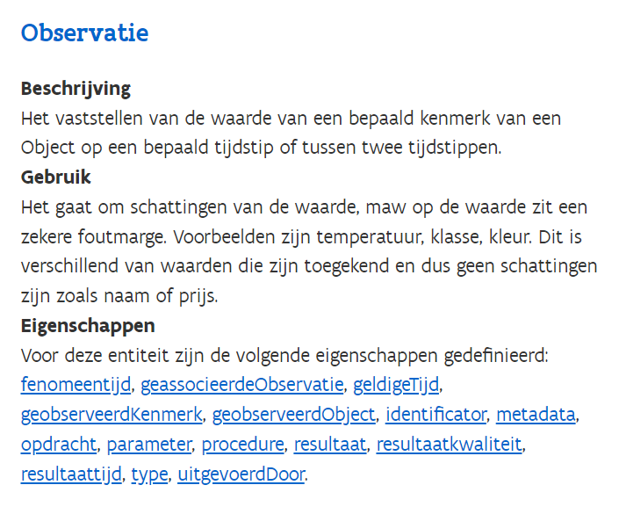
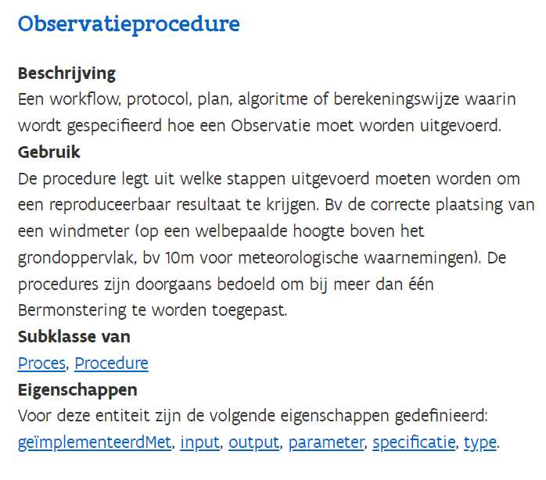
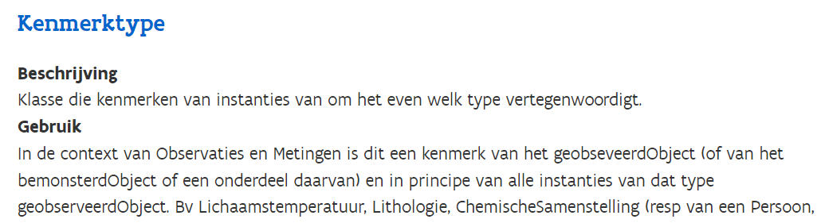

Slide 78
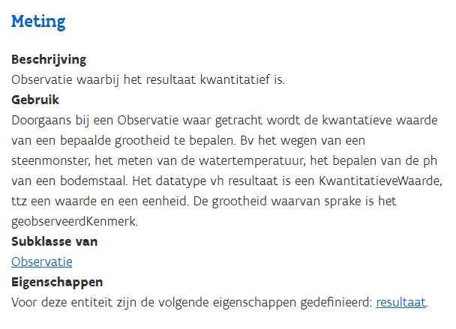
Observatie
Klasse Meting
IndividueelVerbruik-Observatie
Klasse Meting
GeaggregeerdVerbruik-Observatie
Meterstaat-
Observatie

Slide 79
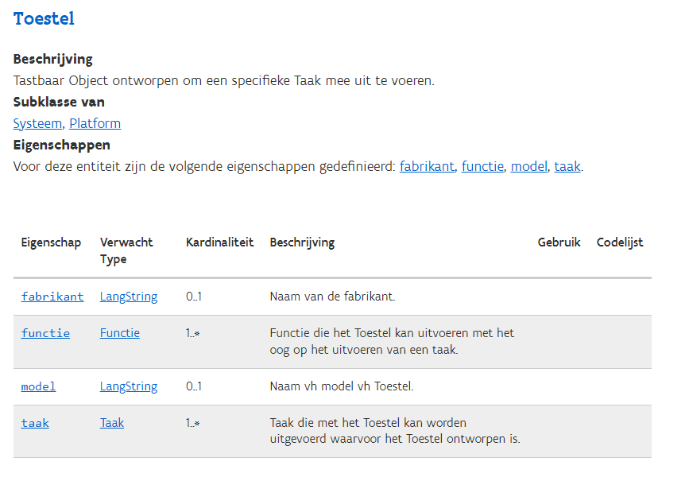
Klasse Systeem
Sensor
-^type:Systeemtype
Klasse Toestel
Klasse Toestel
Meter
Metertype
-identificator
- fabrikant
- ^model

Slide 80
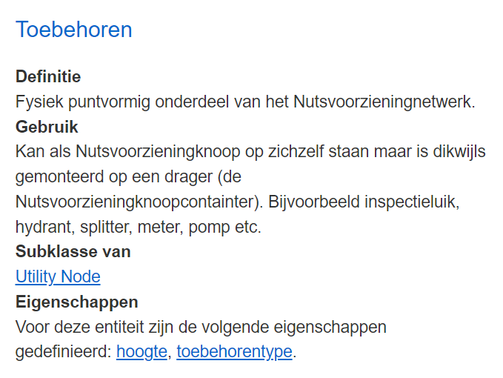
Klasse Toebehoren
Aansluiting
adres
(Toebehoren)

Slide 81
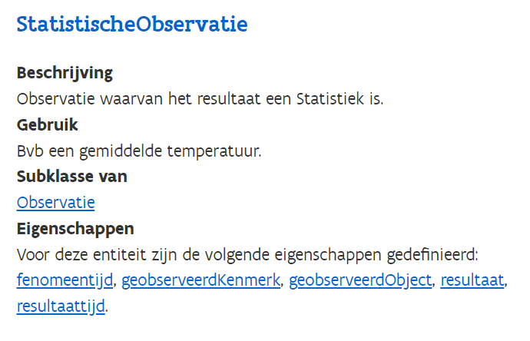
Statistische-Observatie
Resultaat:Statistiek

Slide 82
Q&A en Next Steps
Notes:
yaron

Slide 83
Volgende stappen
Verwerken van alle input uit de tweede thematische werkgroep.
Rondsturen van een verslag van deze werkgroep. Feedback is zeker welkom.
Feedback capteren via GitHub.
Nieuwe versie van het semantische model publiceren op GitHub.
Omzetten van sneuvelmodel in UML conform data model.

Slide 84

Tijdlijn OSLO Digitale Watermeter
Thematische werkgroep 3 op dinsdag 21 mei: 09u00 - 12u00
Schrijf u in via volgende link: 3de thematische werkgroep
21 mei
9-12u
Thematische werkgroep 3
15 april 9u30-12u30
Thematische werkgroep 1
Kick-Off
Start publieke review periode
Implementatie van de ontwerpstandaard
End publieke review periode
2024
januari
februari
maart
april
mei
juni
juli
augustus
september
oktober
november
Business werkgroep
11 maart 9-12u
Thematische werkgroep 2
6 mei 9-12u
Thematische werkgroep 4
17 juni 9-12u

Slide 85

Waarom doen we…?
Moeten we niet … toevoegen?
Kunnen we niet beter …?
Hoe zit het met …?

Slide 86

Feedback & Samenwerking OSLO
Feedback/input kan gegeven worden via GitHub:
https://github.com/Informatievlaanderen/OSLOthema-DigitaleWatermeter
Via het aanmaken van issues
Feedback kan per e-mail worden gegeven aan de volgende personen:
digitaal.vlaanderen@vlaanderen.be
isabaut.martens@vlaanderen.be​
william.verbeeck@vlaanderen.be
eva.robbrecht@vlaanderen.be

Slide 87
Bedankt!

